Slide 1
Οπτικές Ίνες
Μαθητές που εργάστηκαν :
Γαλακτίδης Παναγιώτης
Γεωργοπούλου Αφροδίτη-Καλλιόπη
Γκαβάκος Βασίλης
Καββούρη Νικολέτα-Ελένη
Καλτσούνης Ευθύμιος-Λεωνίδας
2^{ο} Γυμνάσιο Σπάρτης
Τάξη : Γ1

Slide 2
Ορισμός
Οι οπτικές ίνες, είναι πολύ λεπτά νήματα από πλαστικό ή γυαλί, όπου από μέσα τους, μεταδίδονται ψηφιακά δεδομένα, υπό μορφή φωτός. Ένα καλώδιο οπτικών ινών, περιέχει μέσα του 10άδες ή και 100άδες πολύ λεπτές τέτοιες οπτικές ίνες, σε διάμετρο, μικρότερη και από μία τρίχα! Οι ταχύτητες μετάδοσης των δεδομένων μέσω των οπτικών ινών, αφού τα δεδομένα ταξιδεύουν υπό μορφή φωτός, είναι τεράστια(όσο η ταχύτητα του φωτός).

Slide 3
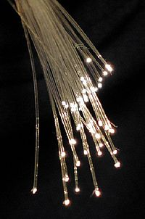
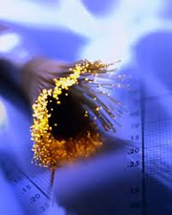

Slide 4
Ιστορική Αναδρομή
Οι οπτικές ίνες είναι ένας νεότατος κλάδος της οπτικής του οποίου τα θεμέλια τέθηκαν στις αρχές του δευτέρου μισού του 20ου αιώνα. Εδώ και πολλά χρόνια έχουν αρχίσει να μπαίνουν για τα καλά στη ζωή μας. Χρησιμοποιούνται όλο και περισσότερο σήμερα στις επικοινωνίες και σε διαφόρων τύπων δίκτυα.

Slide 5
Πώς λειτουργούν οι οπτικές ίνες;
Κλείνουμε ένα λαμπτήρα σε ένα αδιαφανές κουτί και τον ανάβουμε. Αυτός δε φωτίζει το περιβάλλον. Τώρα με μια λεπτή βελόνα ανοίγουμε μια οπή στο κουτί. Από αυτό ξεπηδά μια λεπτή ακτίνα φωτός, που διαδίδεται ευθύγραμμα. Στη συνέχεια παίρνουμε μια οπτική ίνα και την “σφηνώνουμε” στην οπή. Το φως που φτάνει στην άκρη της ίνας προσπίπτει στην κυλινδρική της επιφάνεια, από μέσα, με γωνία μεγαλύτερη από την οριακή γωνία και παθαίνει ολική ανάκληση. Έτσι το φως μετά από συνεχείς ολικές ανακλήσεις βγαίνει από το άλλο άκρο της οπτικής ίνας, ακόμα και αν αυτή είναι καμπυλωμένη.

Slide 6
Πώς λειτουργούν οι οπτικές ίνες;

Slide 7
Πώς είναι κατασκευασμένη μια οπτική ίνα
Κάθε οπτική ίνα αποτελείται από τρία μέρη:
Την κεντρική γυάλινη κυλινδρική ίνα, που ονομάζεται πυρήνας και είναι το τμήμα στο οποίο διαδίδεται το φως.
Την επικάλυψη (απλή ή πολλαπλή), που είναι ένας ομόκεντρος με τον πυρήνα κύλινδρος. Έχει μικρότερο δείκτη διάθλασης από τον πυρήνα, για να παθαίνει το φως συνεχείς ολικές ανακλάσεις. Η επικάλυψη αυτή ονομάζεται μανδύας
Το περίβλημα, που είναι ένα αδιαφανές πλαστικό.

Slide 8
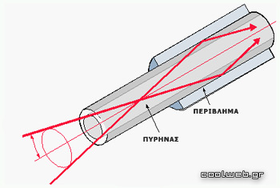
Πώς είναι κατασκευασμένη μια οπτική ίνα

Slide 9
Πού τις χρησιμοποιούμε;
κατασκευή φωτεινών επιγραφών.
στην διακόσμηση και στο φωτισμό των πισίνων.
Με την βοήθεια των οπτικών ινών μπορούμε να παρατηρήσουμε αντικείμενα απρόσιτα σε άμεση παρατήρηση.

Slide 10
Πλεονεκτήματα
Αποτρέπεται ο κίνδυνος ηλεκτροπληξίας.
Οι διαστάσεις των καλωδίων των οπτικών ινών και το βάρος τους είναι πολύ μικρότερα από τα αντίστοιχα του χαλκού.
Με την βοήθεια μιας ίνας μπορούμε να μεταφέρουμε ταυτόχρονα και χωρίς παρεμβολές χιλιάδες τηλεφωνήματα, δεκάδες εκπομπές τηλεοπτικών καναλιών και μεγάλο αριθμό δεδομένων υπολογιστών.

Slide 11
Διαχωρισμός οπτικών ινών
Οπτικές Ίνες
Μονότροπες
Πολύτροπες

Slide 12
Διαχωρισμός οπτικών ινών
Μονότροπες
Επιτρέπουν μόνο έναν συγκεκριμένο ρυθμό ταλάντωσης
Διατηρείται για μεγαλύτερη απόσταση το φαινόμενο της διασποράς
Πολύτροπες
Επιτρέπουν την ταυτόχρονη μετάδοση πολλών ρυθμών ταλάντωσης
Διατηρείται για μικρότερη απόσταση το φαινόμενο της διασποράς

Slide 13
Διαχωρισμός οπτικών ινών
Μονότροπες
Πολύτροπες

Slide 14
Βιβλιογραφία
Εγκυκλοπαίδεια Ήλιος
Wikipedia
You tube
Coolweb.gr

